Slide 1
Curso: Base de Datos Avanzada y Big Data
Big Data- Procesamiento Batch

Slide 2
Introducción Databricks
Databricks es la plataforma analítica de datos basada en Apache Spark desarrollada por los precursores de SPARK. Permite analítica avanzada, BigData y ML de forma sencilla y colaborativa. Disponible como servicio cloud en Azure, AWS y GCP.
Data Engineering
BI & SQL
Analytics
Real-time Data Applications
Data Science & Machine Learning
Data Management & Governance
Open Data Lake
Data Estructurado
Data Semi- Estructurado
Data No- Estructurado
Data Streaming

Slide 3







Características de Databricks
Permite auto-escalar y dimensionar entornos de Spark de forma sencilla. Facilita los despliegues y se acelera la instalación y configuración del entorno.
Databricks Workspace
Collaborative Notebooks, Production Jobs
Databricks Runtime
Databricks Cloud Service

Slide 4
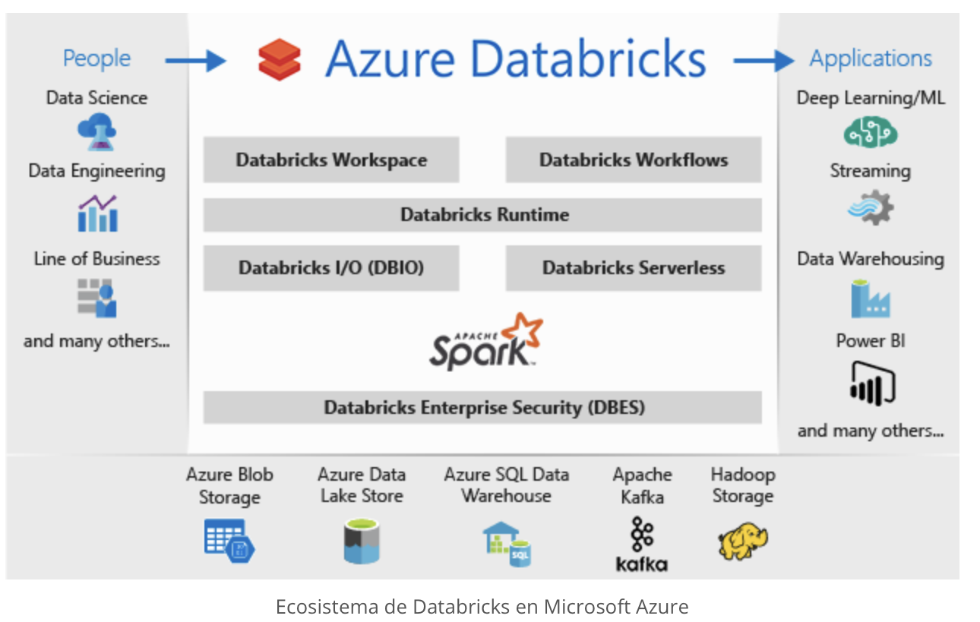
Arquitectura de Databricks

Slide 5
Hadoop
Lleva localización de todos los bloques
HDFS/Map reduce Yarn
NameNode
(Nodo Maestro)
Cliente
Secundario NameNode
(Logs)
Data Node
(Nodo Esclavo)
Data Node
(Nodo Esclavo)
Data Node
(Nodo Esclavo)
Data Node
(Nodo Esclavo)
Map Reduce-yarn
R/W
R/W
R/W
R/W
Data
Data
Data
Data
Almacena fuente local
HDFS
HDFS
HDFS

Slide 6
Introducción SPARK
SPARK contiene un ecosistema de herramientas muy completos
Streaming
MLiB
(ML)
Graph X
(Grafos)
Spark SQL & Data Frames
Spark Core API (funcionalidades básicas Spark y abstracción de lenguajes)
R
Python
SCALA
SQL
JAVA

Slide 7

PySPARK
PySpark es una biblioteca Spark escrita en Python para ejecutar la aplicación Python usando las capacidades de Apache Spark.
Ventajas de PySpark:
Fácil de aprender
Amplio conjunto de librerías para ML y DS
Gran apoyo de la Comunidad

